Slide 1
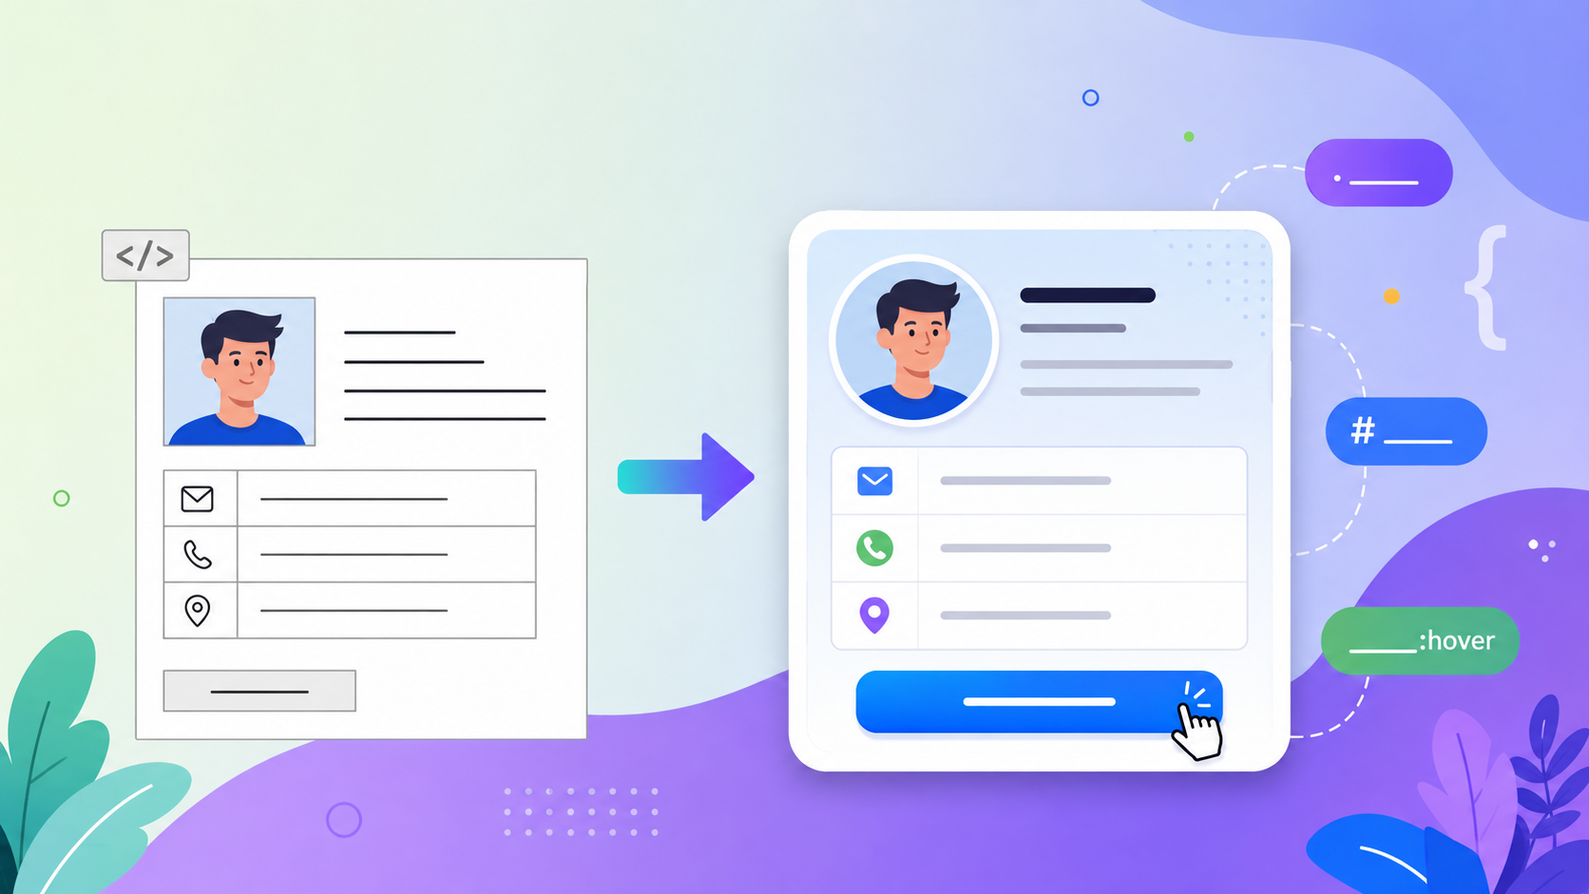
CSS Lanjutan
Box Model • Button Hover • Table • Flexbox
Melanjutkan kode terakhir: dari halaman HTML sederhana menjadi tampilan profil yang rapi dan enak dilihat.
Pertemuan 2 Jam
1

Slide 2
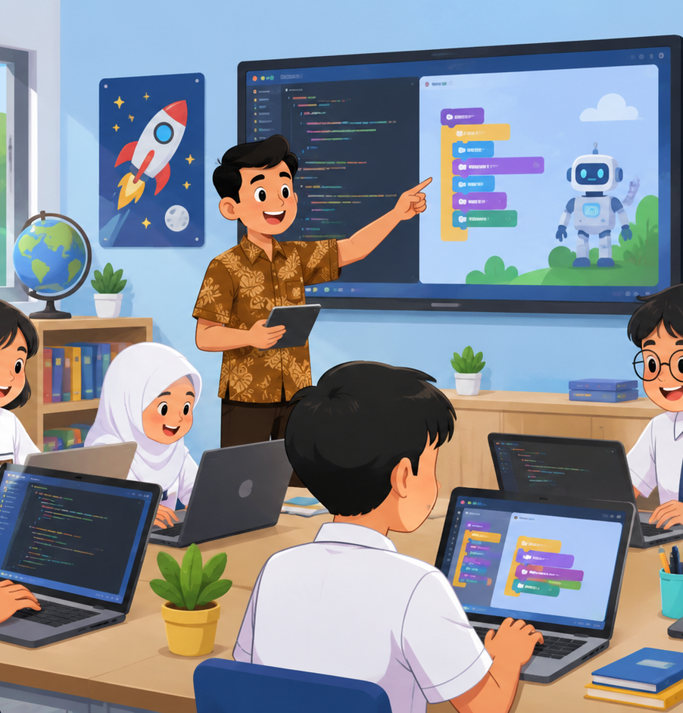
Target 2 Jam Hari Ini
Ekskul IT
Murid tidak hanya memberi warna, tetapi mulai bisa merapikan layout.
1
Review kode terakhir
Inline, internal, external CSS, selector, color, background.
2
Box Model
Margin, border, padding, content.
3
Styling elemen
Width, height, border-radius, tombol, hover.
4
Rapikan table
Border-collapse, padding, table ke tengah.
5
Flexbox dasar
Menyusun profile card sejajar.
6
Mini project
Ubah halaman menjadi profile card.
2

Slide 3
Posisi Kode Kita Sekarang
Ekskul IT
Yang sudah dipakai: inline CSS, internal CSS, external CSS, selector, dan property dasar.
/* internal css */
* {
color: aqua;
background-color: bisque;
text-align: center;
}
.diri {
color: black;
}
.pengalaman {
color: brown;
}
Yang sudah bagus Murid sudah tahu bahwa CSS bisa mengubah warna, background, dan posisi teks.
Catatan penting Selector `*` memilih semua elemen. Bagus untuk demo, tapi nanti hati-hati karena semua ikut berubah.
Lanjutannya Sekarang kita belajar memberi jarak, ukuran, bentuk, hover, dan layout agar halaman lebih rapi.
3

Slide 4
Kenapa CSS Berikutnya Harus Box Model?
Ekskul IT
Setelah bisa memberi warna, murid perlu tahu cara memberi jarak dan bentuk.
Masalah yang sering muncul:
• Tulisan terlalu menempel
• Tabel terlihat kaku
• Tombol terlalu kecil
• Elemen belum punya jarak
• Halaman masih terasa polos
Solusinya: Box Model
Box Model membantu kita mengatur ruang di dalam dan di luar elemen HTML.
4

Slide 5
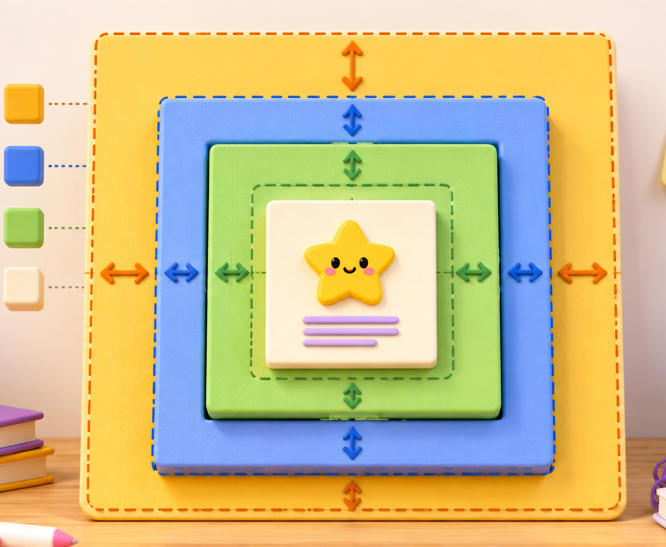
Box Model: 4 Lapisan Penting
Ekskul IT
Analogi: kotak hadiah. Isi, busa, kotak, lalu jarak dengan benda lain.
A
Content
Isi elemen: teks, gambar, atau tombol.
B
Padding
Jarak antara isi dan garis tepi.
C
Border
Garis luar elemen.
D
Margin
Jarak elemen dengan elemen lain.
Pertanyaan ke murid: Kalau padding diperbesar, bagian mana yang berubah?
5

Slide 6
Live Coding 1: Padding, Border, Margin
Ekskul IT
Gunakan class `.diri` dari kode yang sudah ada.
.diri {
color: black;
background-color: white;
padding: 10px;
border: 2px solid black;
margin: 20px;
}
Urutan praktik:
1. Jalankan kode awal
2. Ubah padding menjadi 50px
3. Ubah margin menjadi 50px
4. Bandingkan bedanya
Kunci: padding membuat isi terasa lega; margin membuat elemen menjauh dari elemen lain.
6

Slide 7
Width, Height, dan Border Radius
Ekskul IT
Setelah punya jarak, kita atur ukuran dan bentuk elemen.
.diri {
width: 300px;
height: 100px;
padding: 10px;
border: 2px solid black;
border-radius: 10px;
}
width Mengatur lebar elemen.
height Mengatur tinggi elemen.
border-radius Membuat sudut elemen menjadi melengkung.
Challenge cepat: ubah border-radius menjadi 50px. Apa yang terjadi?
7

Slide 8
Styling Button: Dari Biasa Jadi Menarik
Ekskul IT
Tombol adalah elemen yang enak dipakai untuk eksperimen CSS.
button {
background-color: blue;
color: white;
padding: 10px 20px;
border: none;
border-radius: 10px;
font-size: 18px;
}
Baca bersama:
background-color → warna tombol
color → warna tulisan
padding → ruang di dalam tombol
border → garis tombol
border-radius → bentuk sudut
font-size → ukuran tulisan
Mini tanya: Kenapa padding ditulis 10px 20px?
8

Slide 9
CSS Hover: Saat Mouse Lewat, Tampilan Berubah
Ekskul IT
Mulai mengenalkan interaksi ringan sebelum masuk JavaScript.
button {
background-color: blue;
color: white;
padding: 10px 20px;
border: none;
border-radius: 10px;
}
button:hover {
background-color: red;
}
:hover
Artinya: style ini aktif ketika mouse berada di atas elemen.
Poin penting: CSS hover hanya mengubah tampilan. Kalau mau menjalankan perintah ketika klik, nanti masuk JavaScript.
9

Slide 10
Rapikan Table yang Sudah Dibuat
Ekskul IT
Manfaatkan tabel nama, kelas, dan sekolah dari kode terakhir.
table {
border-collapse: collapse;
margin: 20px auto;
}
th,
td {
border: 1px solid black;
padding: 10px;
}
th {
background-color: yellow;
}
border-collapse Menyatukan garis tabel agar tidak terlihat dobel.
padding Memberi jarak antara tulisan dan garis tabel.
margin: 20px auto Memberi jarak atas-bawah dan membuat tabel berada di tengah.
Catatan: `table, th` berarti memilih table dan th. Bukan hanya th di dalam table.
10

Slide 11
Selector Review: Siapa yang Mau Diubah?
Ekskul IT
Sebelum Flexbox, pastikan murid tahu cara memilih elemen.
* {
text-align: center;
}
h1 {
color: blue;
}
.diri {
color: black;
}
button:hover {
background-color: red;
}
1
`*` universal selector
Memilih semua elemen.
2
`h1` element selector
Memilih semua tag h1.
3
`.diri` class selector
Memilih elemen yang memiliki class diri.
4
`button:hover` pseudo-class
Memilih tombol saat mouse berada di atasnya.
Pertanyaan: Kalau ada 3 paragraf, tapi hanya 1 yang ingin diubah, pakai selector apa?
11

Slide 12
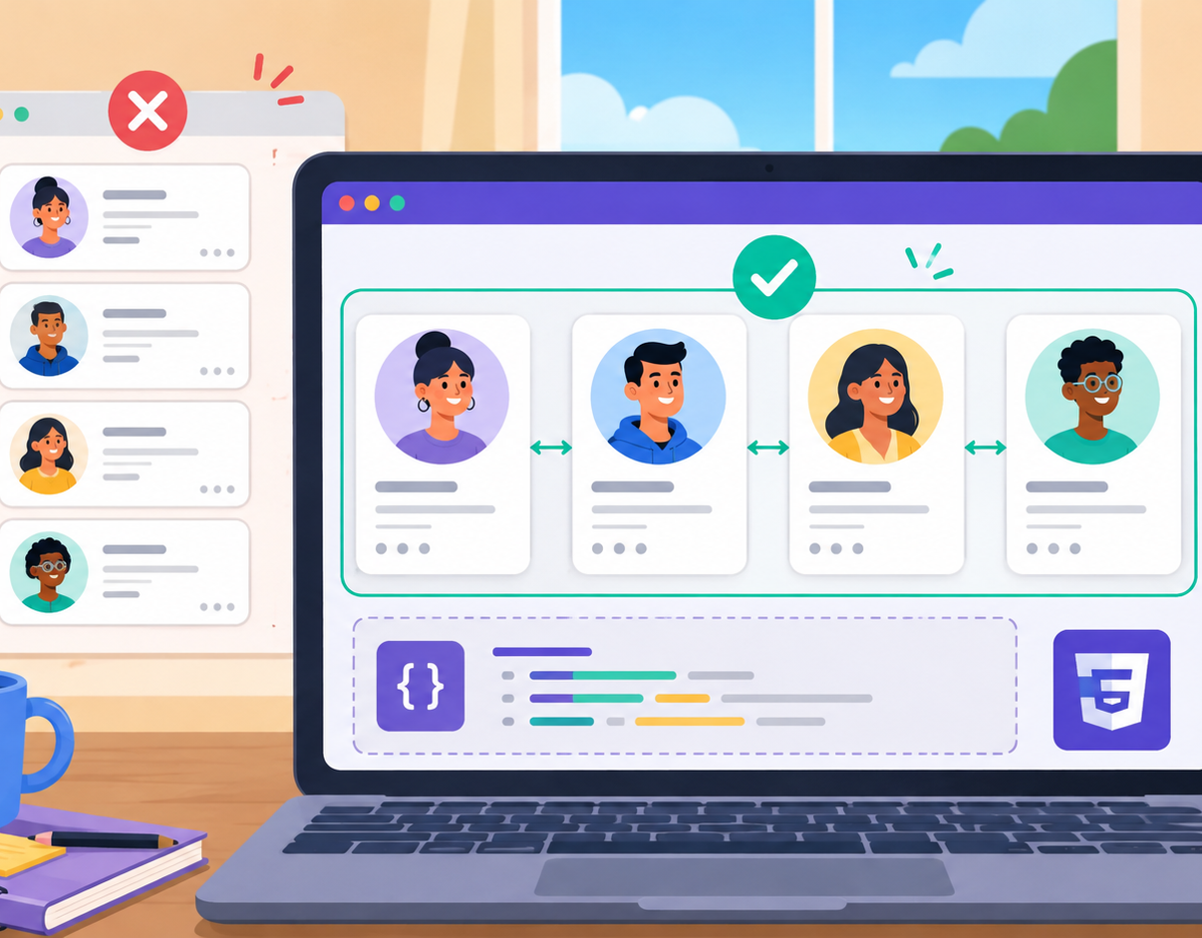
Flexbox Dasar: Menyusun Elemen Sejajar
Ekskul IT
Gunakan saat ingin membuat beberapa bagian berada dalam satu baris.
.container {
display: flex;
justify-content: center;
gap: 20px;
}
Sebelum Flexbox:
[Card 1]
[Card 2]
Dengan Flexbox:
[Card 1] [Card 2]
12

Slide 13
Live Coding 2: Profile Card dengan Flexbox
Ekskul IT
Buat dua kartu sederhana: Profil dan Pengalaman.
<div class="container">
<div class="card">
<h2>Profil</h2>
<p>Anggi Juhniawan</p>
</div>
<div class="card">
<h2>Pengalaman</h2>
<p>Senior Fullstack Developer</p>
</div>
</div>
.container {
display: flex;
justify-content: center;
gap: 20px;
}
.card {
background-color: white;
padding: 20px;
border: 1px solid black;
border-radius: 10px;
}
13

Slide 14
Mini Project: Ubah Jadi Profile Card
Ekskul IT
Tugas 15–20 menit. Fokus pada hasil visual, bukan hafalan property.
Requirement:
• Background halaman bebas
• Nama memakai warna berbeda
• Tambahkan padding dan margin
• Tambahkan border dan border-radius
• Table dibuat lebih rapi
• Buat satu button
• Button berubah warna saat hover
Output akhir: halaman profil sederhana yang terlihat rapi dan punya efek hover.
14

Slide 15
Penutup: CSS Cukup Dulu, Lanjut ke JavaScript
Ekskul IT
CSS membuat tampilan. JavaScript membuat website menjalankan perintah.
<button onclick="alert('Halo!')">
Klik Saya
</button>
Jembatan ke pertemuan berikutnya:
CSS Hover
Tampilan berubah saat mouse lewat.
Kuis akhir: Sebutkan 3 property CSS yang paling berguna hari ini.
JavaScript Click
Program menjalankan instruksi saat tombol diklik.
Next: variable, input, if/else, dan function sederhana.
15

